Slide 1
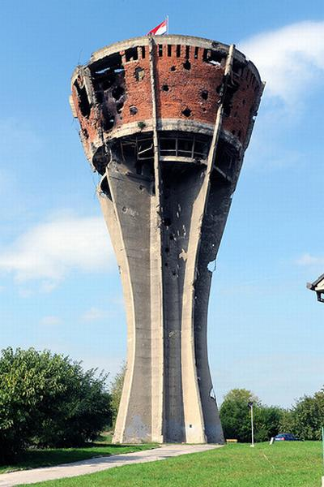
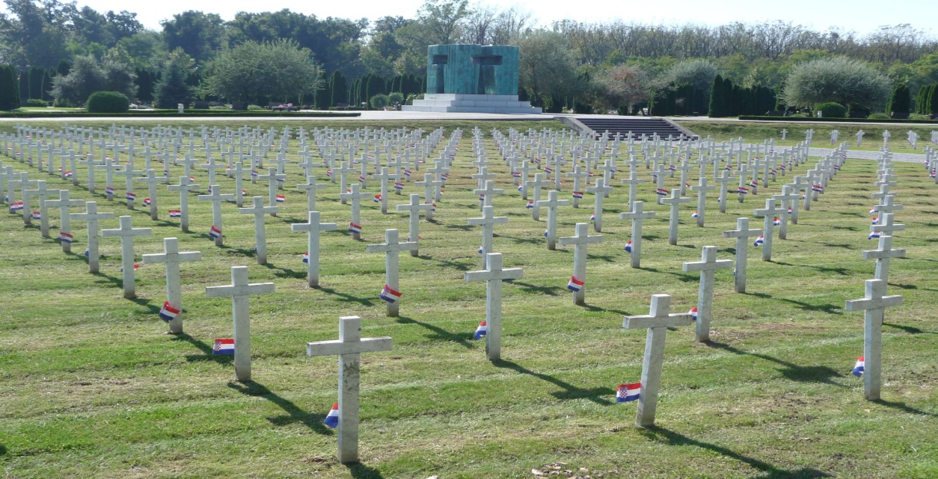
VUKOVAR

Slide 2
VUKOVAR U DOMOVINSKOM RATU
Osamostaljenjem Hrvatske 1991. godine došlo je do otvorene agresije Srbije na Vukovar i Hrvatsku. Nakon što je većina srpskog stanovništva (sva srpska djeca) pobjegla iz grada, počela je bitka za Vukovar, u kojoj su hrvatske snage branile grad protiv vojske JNA, srpskih četničkih i drugih paravojnih formacija i srpske vojske, koja je imala golemu premoć u ljudstvu i tehnici. Srpsko je granatiranje sravnilo grad sa zemljom. Nakon tri mjeseca ogorčenih borba, Vukovar je 18. studenog 1991. godine pao u srpske ruke.

Slide 3
U agresiji na Vukovar 1991. godine, JNA i srpske paravojne postrojbe ubile su najmanje 1739 osoba.
Tuđmanov govor nakon dolaska Vlaka mira u Vukovar, 8. lipnja 1997. godine
Nakon oslobodilačkih akcija u drugim krajevima Hrvatske 1995. godine, počeli su pregovori o povratku Vukovara pod hrvatsku vlast. Lokalna je samouprava u Vukovaru počela djelovati sredinom 1997. godine.
Dana 8. lipnja 1997. godine, "Vlak mira" stigao je iz Zagreba u Vukovar. Bio je sastavljen od 21 vagona iz svih hrvatskih županija, a u njemu su bili najviši politički dužnosnici, crkveni velikodostojnici, članovi diplomatskog zbora, te brojni uglednici iz javnog, kulturnog, znanstvenog i gospodarskog života Hrvatske. On je označio povratak Hrvatske u Vukovar, u hrvatsko Podunavlje, na njene istočne granice. Predsjednik Tuđman je nazvao Vlak mira simbolom povratka prognanika i pružanja ruke onima, koji nisu okrvavili ruke. Obraćajući se okupljenom narodu, predsjednik Tuđman je pozvao na praštanje jer pobjednik, koji ne zna praštati sije klice novih zala, hrvatski narod to ne želi niti je želio.

Slide 4
VUKOVAR POD JUGOSLAVIJOM
U razdoblju između dva svjetska rata, u okvirima jugoslavenske države, vukovarsko područje, kao i ostali hrvatski krajevi, nalazilo se pod izrazitim velikosrpskim pritiskom. Teritorijalnim podjelama na oblasti i banovine hrvatsko područje namjerno je cijepano. Intervencijama jugoslavenske državne vlasti se mijenjalo sastav stanovništva. Površine dobivene agrarnom reformom dijele se solunskim doborovoljcima i općenito stanovništvu iz srpskih krajeva. Čak se i zapošljavanje u tvornicama vješto koristilo da se mijenja hrvatski značaj vukovarskog kraja.

Slide 5
Na početku ovog razdoblja u Vukovaru je vrlo snažan radnički pokret, koji svoje uporište nalazi u neriješenom socijalnom i nacionalnom pitanju u tadašnjoj jugoslavenskoj državi. Ovo je posebno naglašeno održavanjem II. kongresa Socijalističke radničke partije Jugoslavije 1920. godine, koja na tom kongresu dobiva i novo ime - Komunistička partija Jugoslavije (iako je sama država jugoslavensko ime ponijela tek 1929. godine). Pored svih pritisaka velikosrpske politike toga doba u Vukovaru je sačuvana snažna hrvatska nacionalna svijest i s olakšanjem je dočekano osnivanje Banovine Hrvatske 1939. godine.

Slide 6
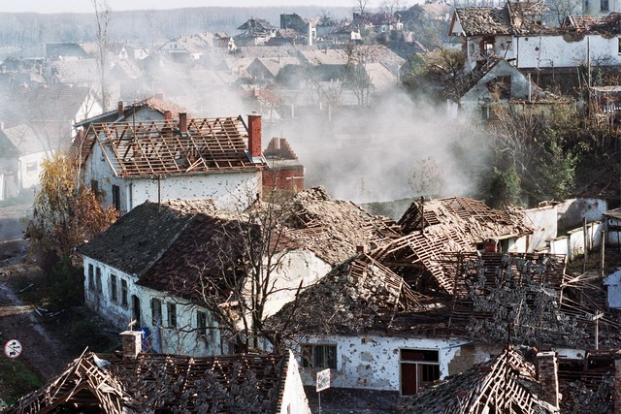
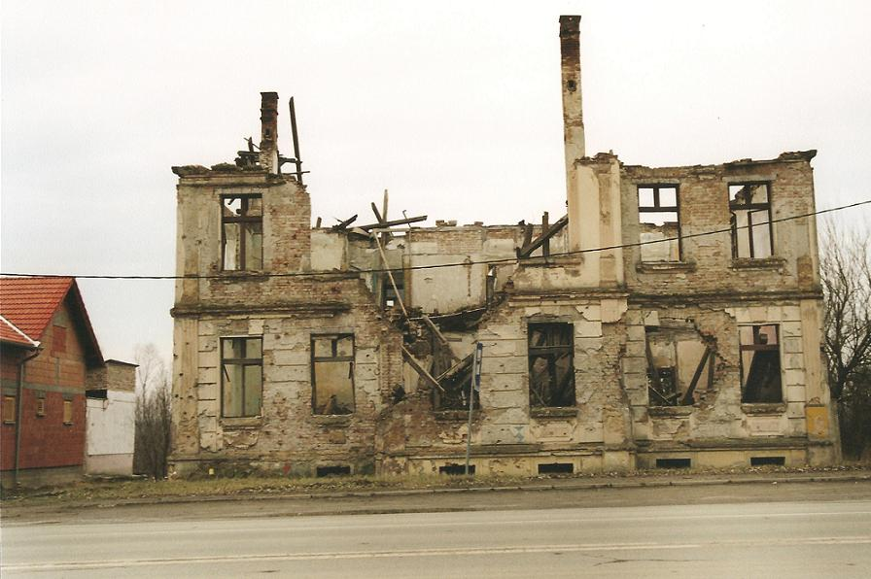
Ulice, domovi i bolnice su uništeni za vrijeme rata koji je ostavio posljedice za cijeli život

Slide 7
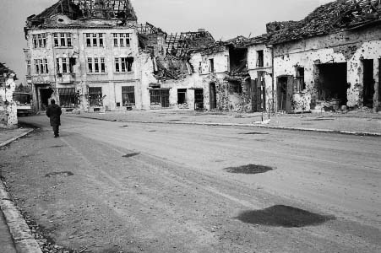
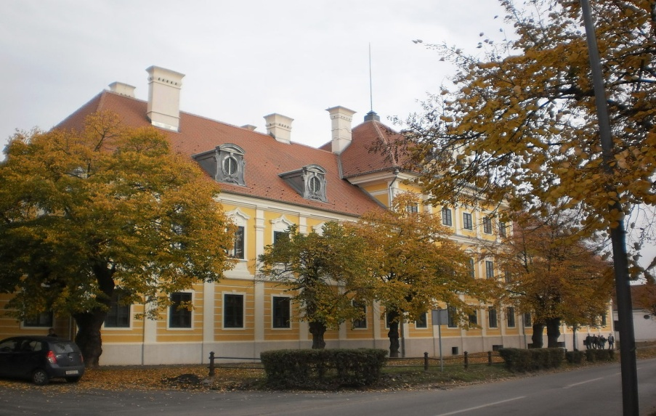
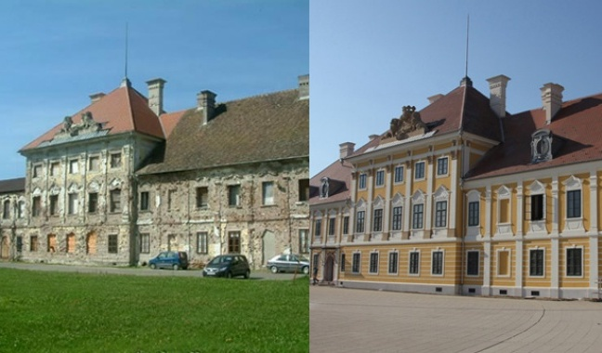
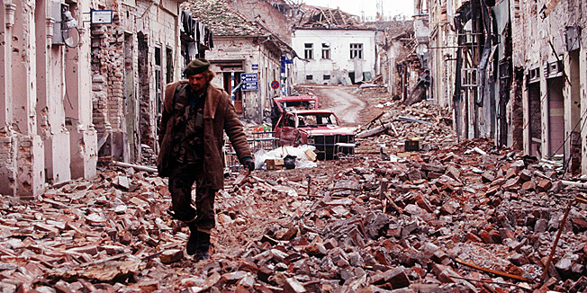
VUKOVAR NEKAD I DANAS

Slide 8
SJEĆANJE NA VUKOVAR
Svake godine 18.studenoga sjećamo se Vukovara kao grada heroja koji je stradao u domovinskom ratu za slobodu
Sjećamo se svih dobrih ljudi koji su dali svoj život da bi danas samostalno živjeli u svojoj HRAVATSKOJ

Slide 9
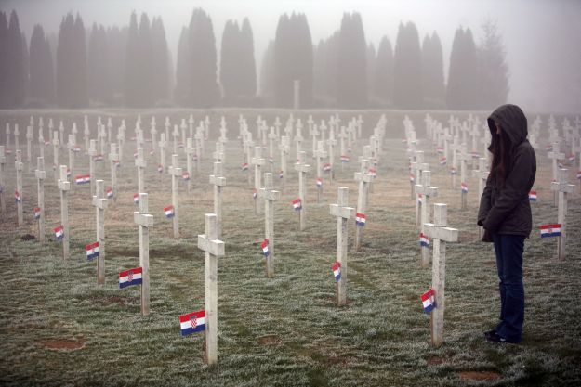
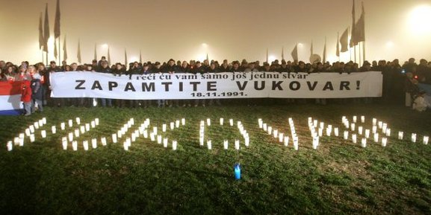

Slide 10
